Slide 1
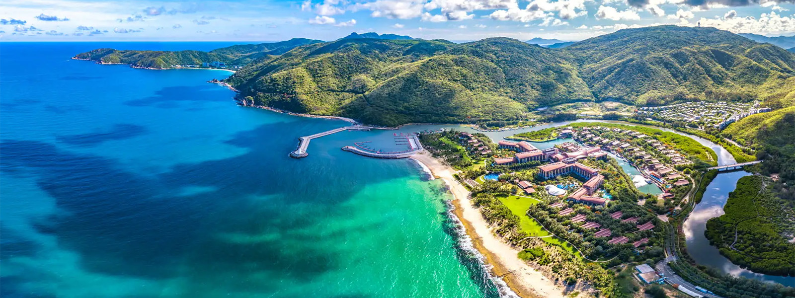
Дестинация на о. Хайнань

Slide 2
Страна
Китай – густонаселенная страна в Восточной Азии с разнообразными ландшафтами и рельефом. Здесь можно найти луга, пустыни, горы, озера, реки и побережья протяженностью более 14 тыс. км. Столица страны, Пекин, славится современной архитектурой и древними памятниками, среди которых дворцовый комплекс Запретный город и площадь Тяньаньмэнь.
Виза: нужна. В 2025 году для поездки в Китай в большинстве случаев необходимо получить туристическую визу. Есть несколько её видов:
Однократная — на 30 дней с правом посещения в срок до трёх месяцев. Её выдают наиболее часто.
Двукратная — рассчитана на два путешествия сроком месяц каждое, действует в течение трёх месяцев.
Многократная — даёт право находиться в стране за полгода 30, 60 или 90 дней, причём посещать Китай можно не единожды. Такую визу гражданам России выдают редко.
Вся информация о визе: https://polis812.ru/blog/kak-oformit-turisticheskuyu-vizu-v-kitaj-v-2023-godu/

Slide 3
Место отдыха
Остров Хайнань- тропический остров в Южно-Китайском море, отделённый от материка проливом шириной 15–30 км. Вместе с мелкими островками вокруг он входит в провинцию Хайнань в Китае.
Некоторые факты об острове:
Название переводится как «морской юг».
Хайнань называют «китайскими Гавайями» из-за того, что он находится на одной широте с Гавайскими островами.
В центральной части острова раскинулись густые леса, в которых произрастают уникальные виды растений, в основном эндемики, включенные в Красную книгу Китая и всего мира.
Фауна острова — самая богатая в стране: тут обитают свыше 85 видов млекопитающих и более 456 видов птиц.
Остров славится своими плантациями — кофе, чая, фруктов, здесь выращиваются манго, бананы, ананасы, кокосы.

Slide 4
Некоторые достопримечательности Хайнаня:
Остров границы — заповедник редких, в основном, эндемических растений и животных.
Полуостров Наньваньхоудау — славится наличием ряда горных пещер, бухт и живописных скал, а также разнообразием флоры и фауны.
На острове находится самая длинная канатная дорога в Азии, она соединяет Хайнань и Остров обезьян Hon Lao Island.
Некоторые развлечения на Хайнане:
Благодаря прозрачной воде здесь отличные условия для дайвинга и снорклинга, рыбалки и подводной охоты.
Бухту «Большое Восточное море» облюбовали серферы, а на каждом пляже можно взять напрокат гидроскутер, катер или яхту.
На Хайнане работает более двух десятков гольф-клубов с площадками, оборудованными по международным стандартам.

Slide 5

Авиабилеты (Hainan Airlines)
Хайнаньские авиалинии» входят в число 7-и воздушных перевозчиков планеты, удостоенных пяти звезд по версии авторитетного британского отраслевого консалтинг-сообщества SKYTRAX.
Hainan Airlines Company Limited, действующая как Hainan Airlines, — китайская авиакомпания со штаб-квартирой в Хайкоу. Крупнейшая частная авиакомпания страны, занимающая четвёртое место в Китае по размеру воздушного парка. Входит в конгломерат HNA Group.

Slide 6
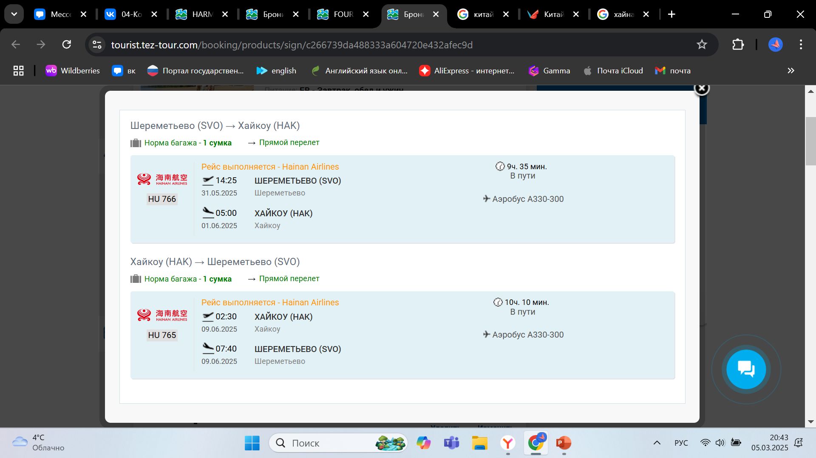
Вариант №1:

Slide 7
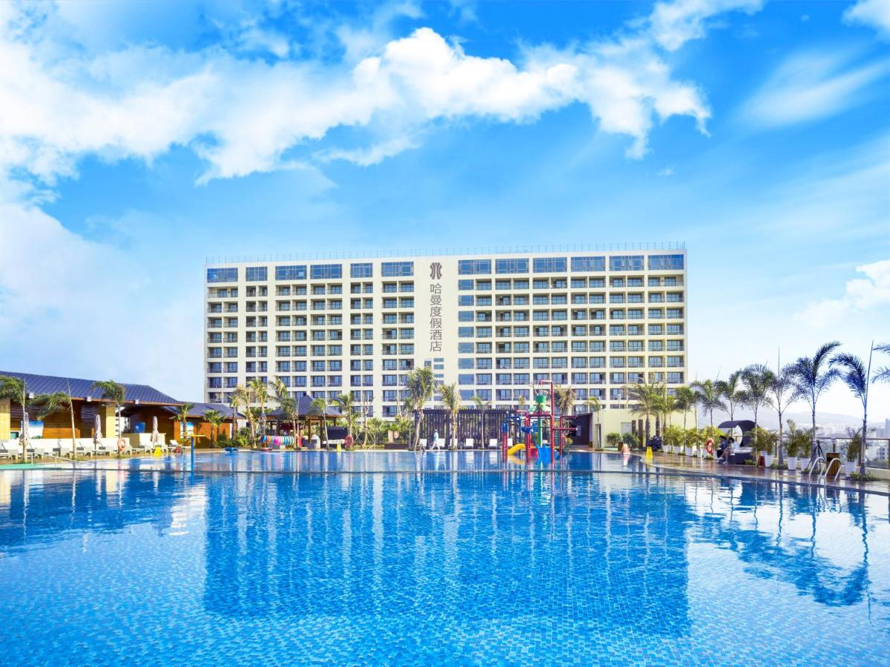
Отель №1:
Harman Resort Hotel Sanya 5*, расположенный приблизительно в 3 км от Парка Лухэйтоу "Олень повернул голову", предлагает бассейн на крыше и Wi-Fi в номерах. В нескольких минутах ходьбы находятся такие местные достопримечательности, как XiaRi MeiShi GuangChang и ТЦ Ананас. Об отеле
Построен в 2016 году.
Одно 18-этажное здание, всего 461 номер.

Slide 8
Услуги и удобства в отеле:
Номер:
сейф: есть
уборка номера: ежедневно
смена белья: экосистема
утюг: есть
халат
пол: керамическая плитка
телевизор: есть
тапочки
пляжные полотенца
фен: есть
кондиционер: есть
мини-бар
балкон не во всех номерах
Пляж – городской.
рестораны: 4
бассейны: 1 (открытый)
конференц-залы: 1
у бассейна зонтики, шезлонги:: бесплатно
химчистка
прачечная
Wi-Fi в лобби,: бесплатно
обмен валюты
парковка: бесплатно
магазины
тренажерный зал
смена полотенец: экосистема
балкон не во всех номерах
room service: круглосуточно
бутилированная вода (2 бутылки воды): бесплатно
телефон
ванна и душ
набор для приготовления чая/кофе
Интернет: Wi-Fi,: бесплатно

Slide 9
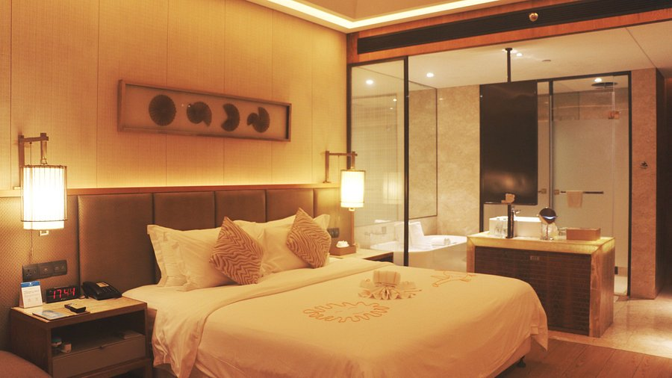
Номер:

Slide 10
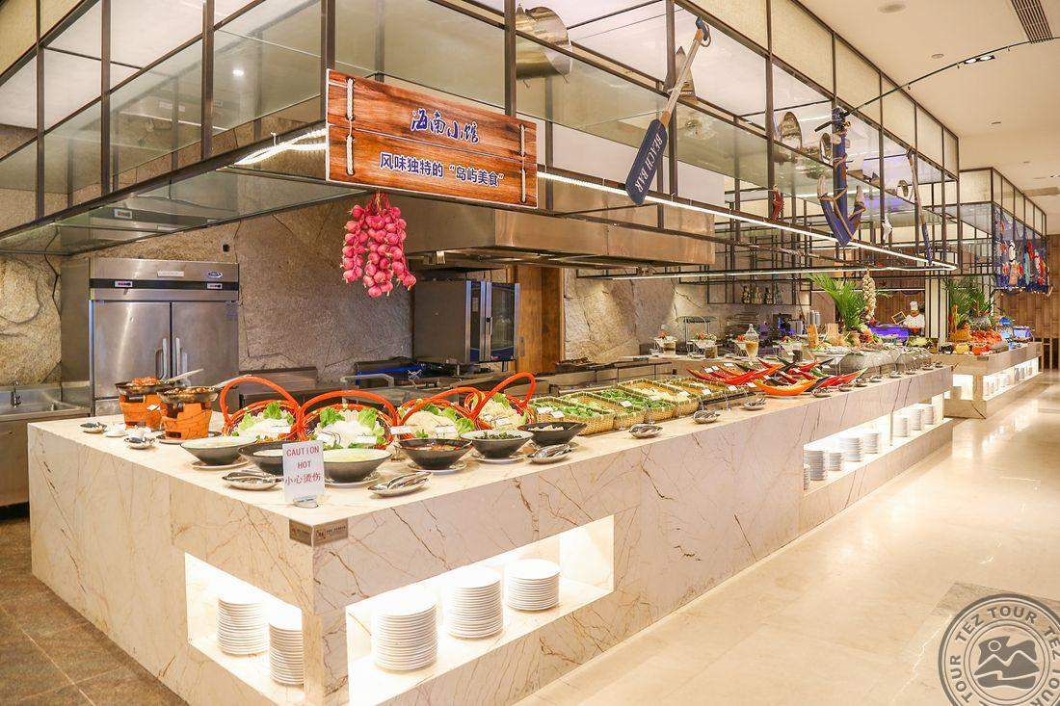
Питание
Питание FB (full board) :
завтрак шведский стол 07:00-11:30,
ресторан Yuehai All-Day Dining Sea-View Restaurant
обед шведский стол 11:30-13:30,
ресторан Yuehai All-Day Dining Sea-View Restaurant
ужин шведский стол 18:00-21:30,
ресторан Yuehai All-Day Dining Sea-View Restaurant

Slide 11
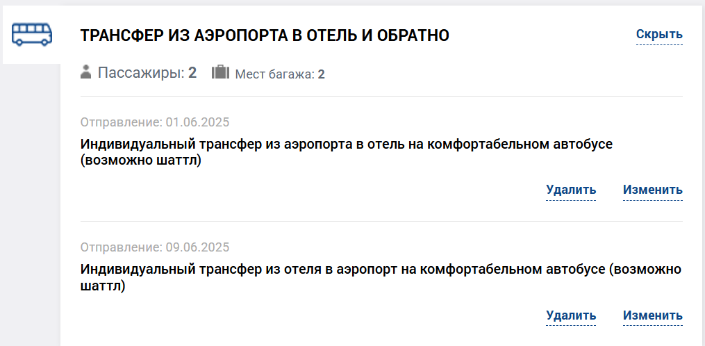
Трансфер:

Slide 12
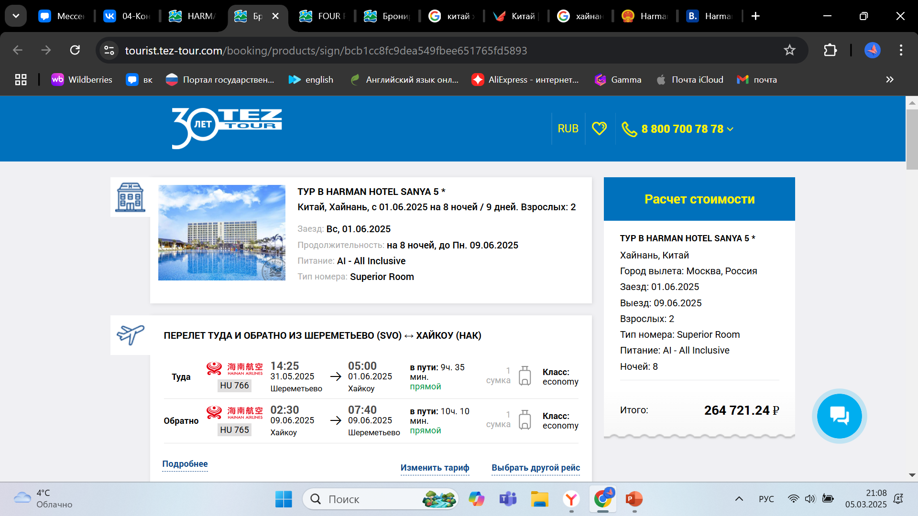

Slide 13
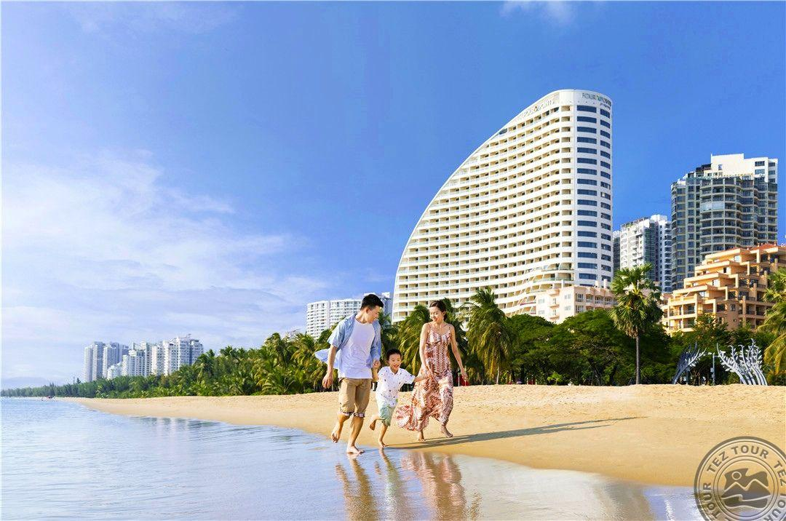
Отель №2:
Four Points By Sheraton Hainan Sanya 5*
Замечательный Four Points By Sheraton Hainan, Sanya находится в 10 минутах езды на авто от Залива Санья. Для комфорта гостей здесь предусмотрели обмен валют и банкомат. Этот отель с 370 номерами с видом на город расположен недалеко от парка Байлу. Входит в сеть отелей Marriott
Открытие отеля в 2012 году.

Slide 14
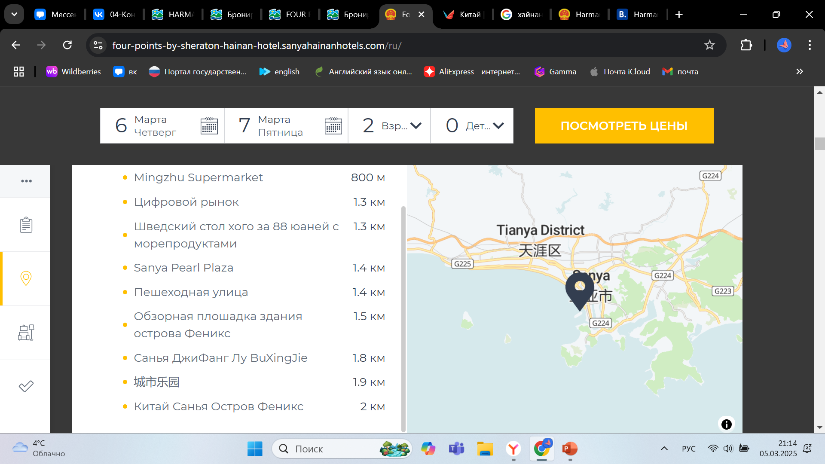

Slide 15
Услуги и удобства в отеле:
Территория
рестораны: 2 (китайский, европейская кухня)
бары: 1
бизнес-центр
бассейны: 1
спа-центр
конференц-залы: 13
у бассейна зонтики, шезлонги:: бесплатно
магазин
Wi-Fi в лобби,: бесплатно
Расположение
в городской части бухты Санья бей, в 12 км от аэропорта, в 7 км от бухты Дадунхай, на второй линии, через дорогу от моря.
Номер
сейф: есть
утюг: есть
халат
тапочки
фен: есть
кондиционер: есть
мини-бар: платно
ТВ: спутниковое
гладильная доска: есть
телефон
ванна и душ
набор для приготовления чая/кофе
Интернет: Wi-Fi,: бесплатно
Пляж
песчаный
городской (шезлонгов и зонтов нет)
Развлечения и спорт
комната для йоги (бесплатно)
тренажерный зал: бесплатно
мини-футбол: платно
теннисный корт: платно

Slide 16
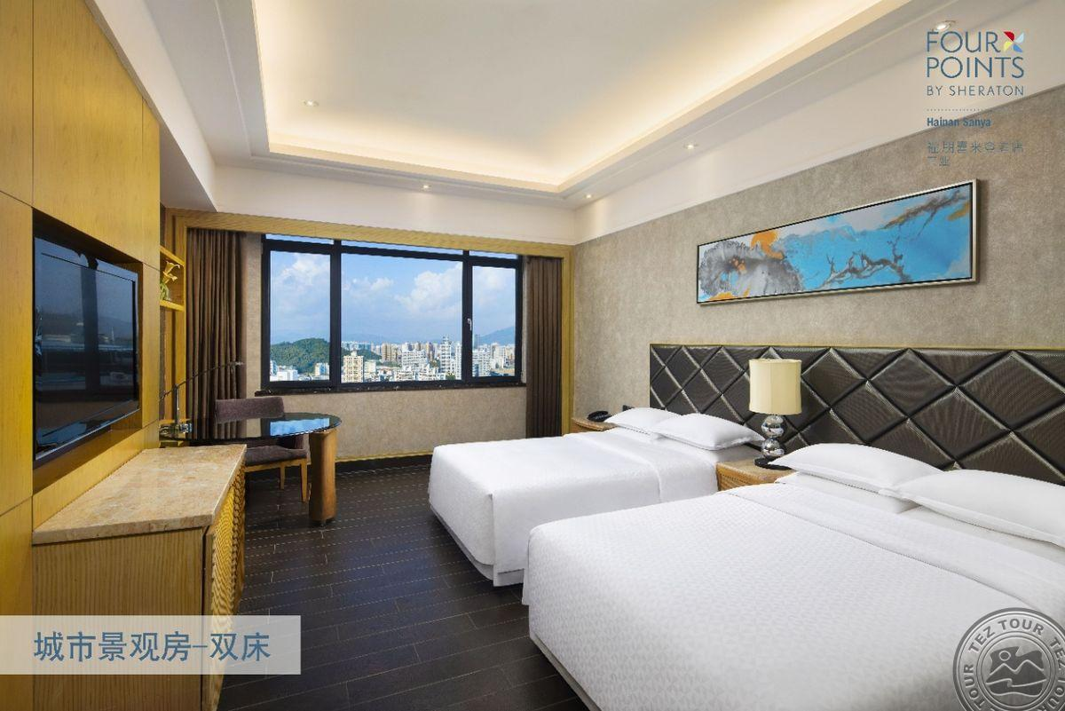
Номер:

Slide 17
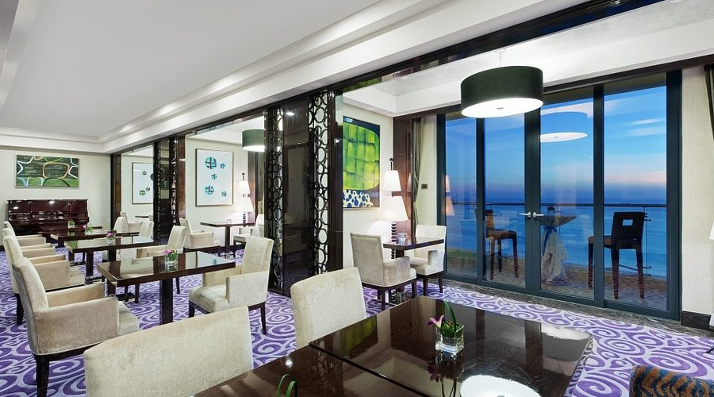
Питание
Питание FB (full board) :
завтрак шведский стол 06:30-10:00,
обед шведский стол 12:00-16:00
ужин шведский стол 18:00-21:30

Slide 18
Трансфер:

Slide 19
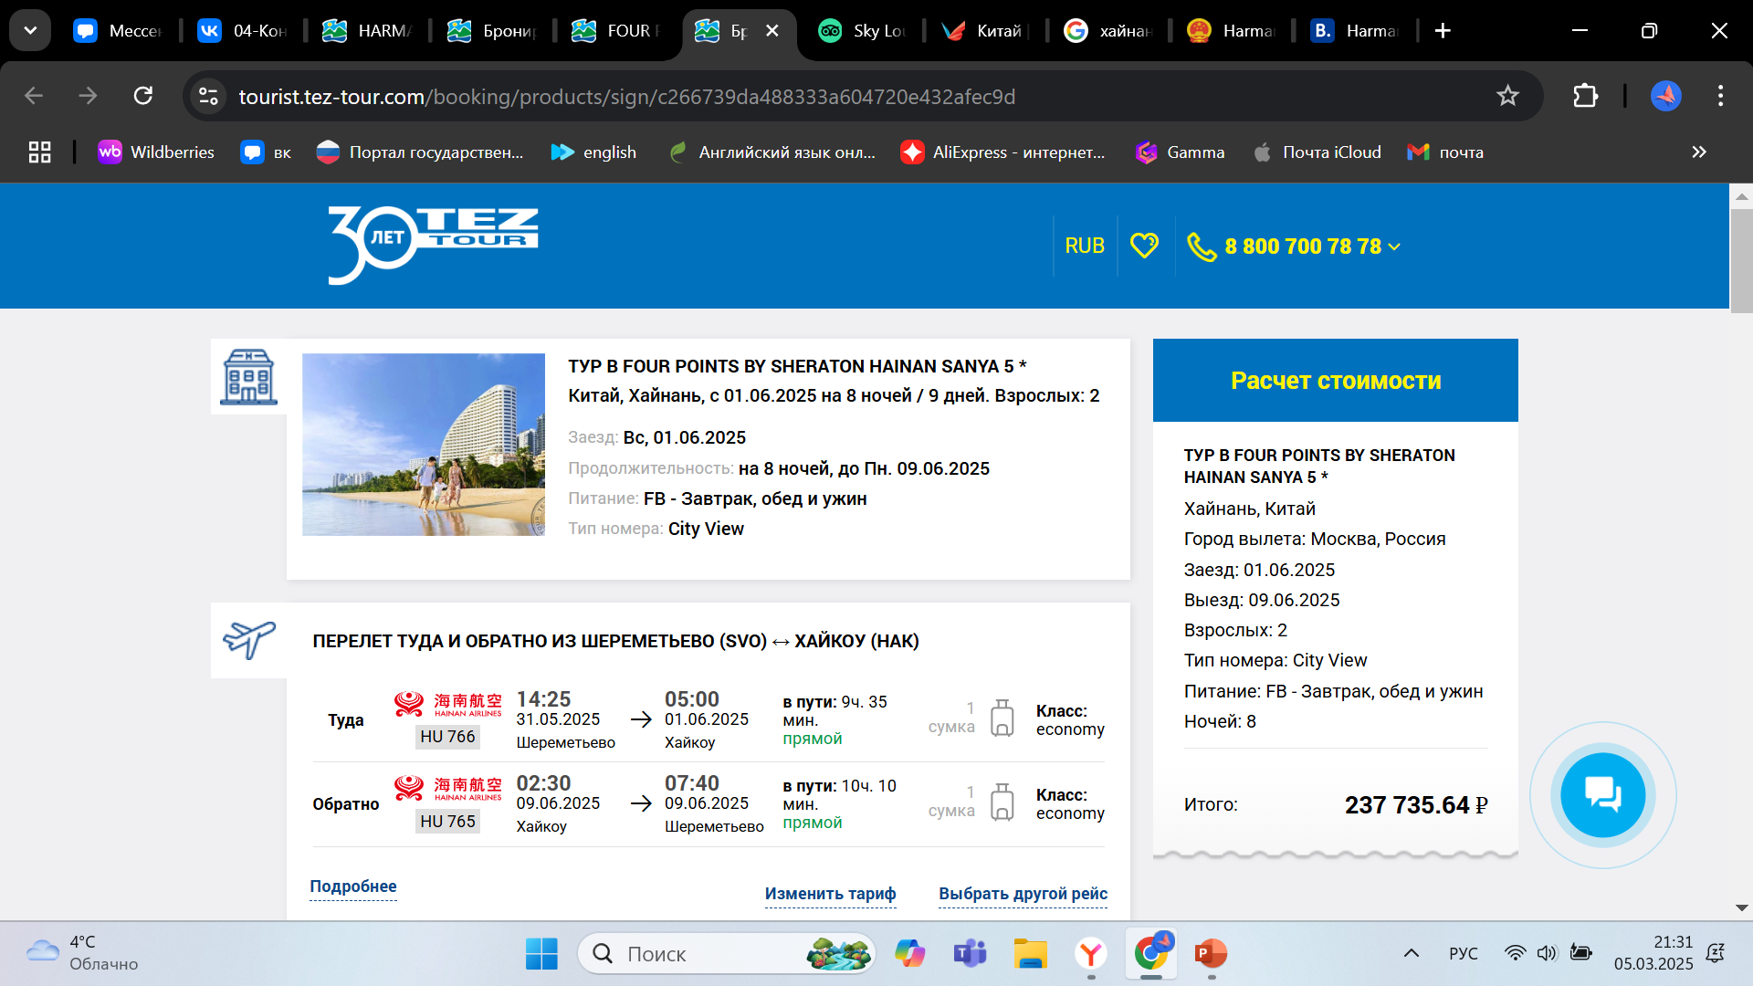

Slide 20
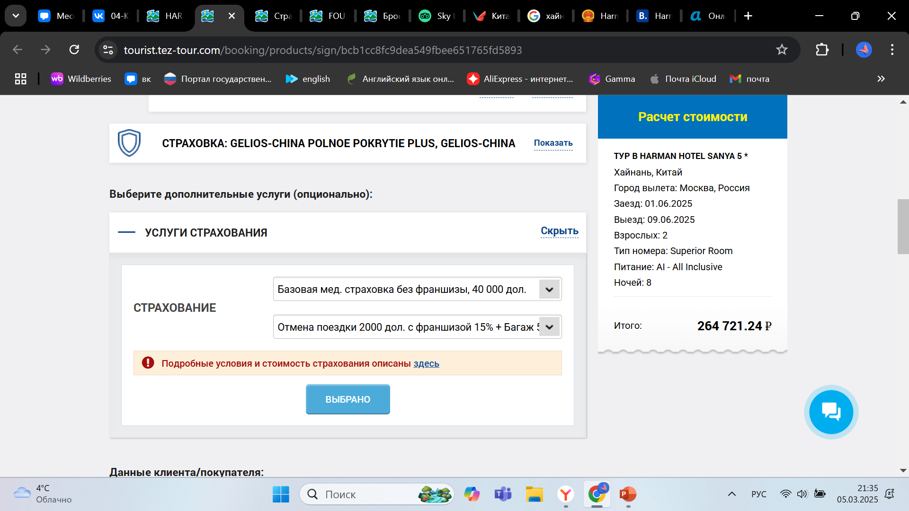
Страховка:
https://www.tez-tour.com/insurance.html?lang=ru&city=msk&countryId=140009

Slide 21
Памятка туристу:
https://www.tez-tour.com/mem.html?countryId=140009

